Slide 1
Python
20220818

Slide 2
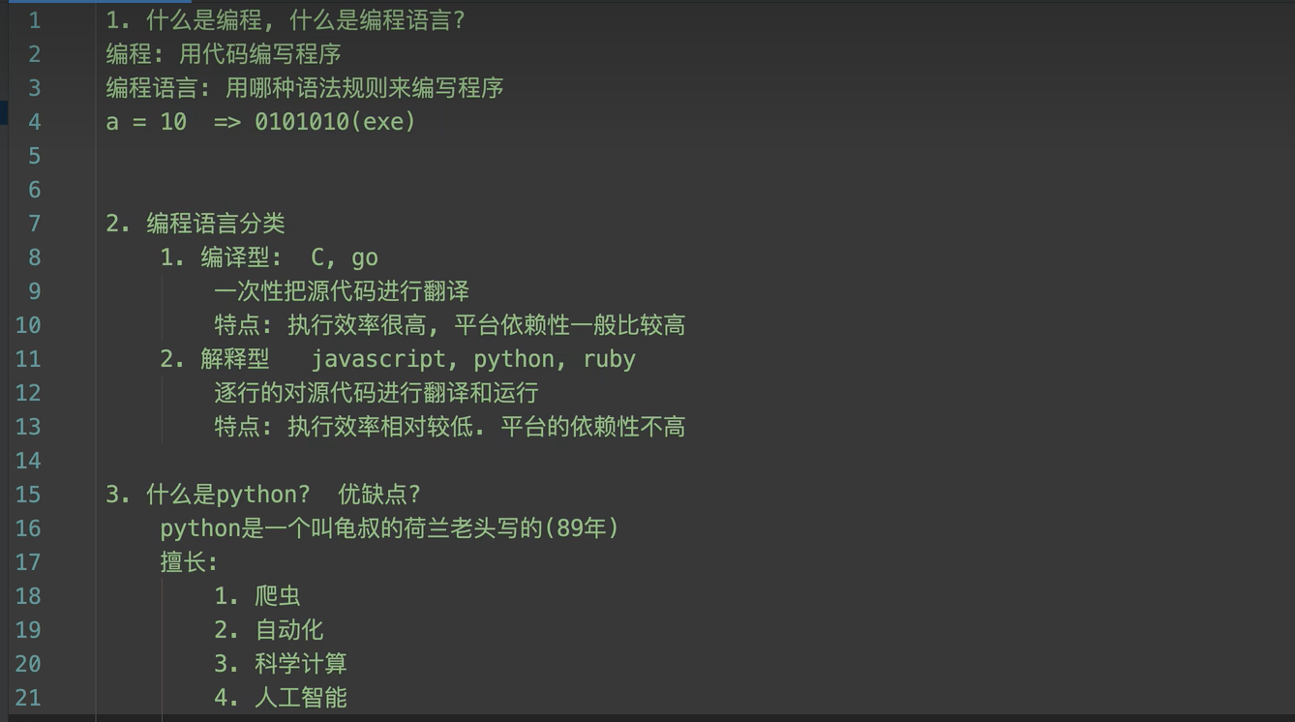













python：面向对象的脚本语言
源代码
linux
mac
windows

Slide 3
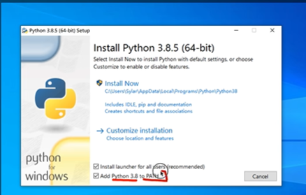
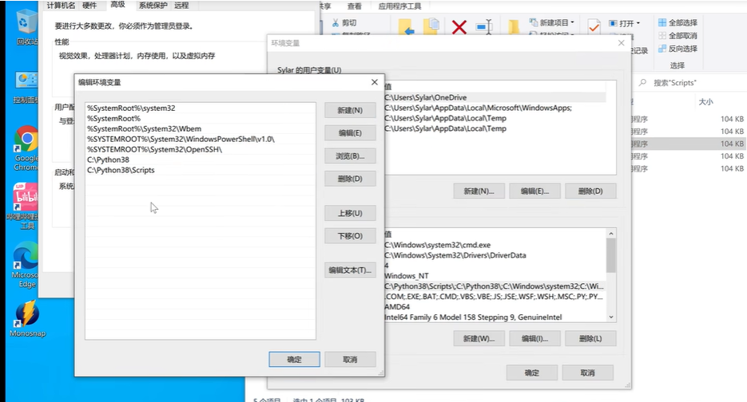
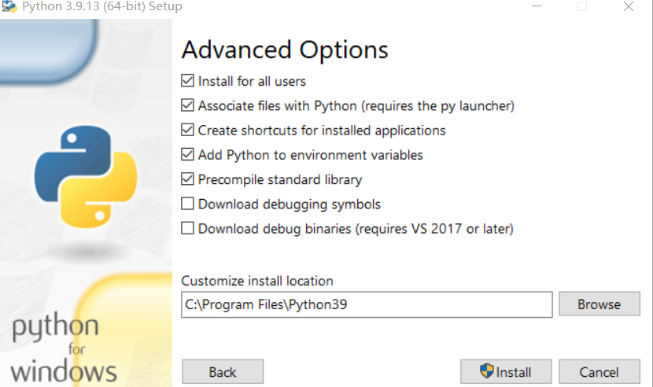
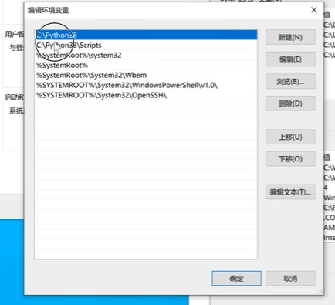









HTTP：//python.org
解释器
启动：cmd ：python
否则环境变量中添加两个路径
选上√
上移到最上面

Slide 4
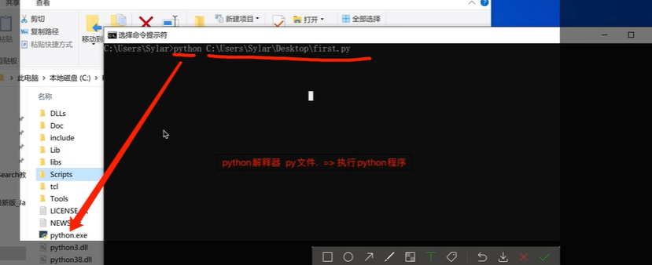
txt变py

Slide 5
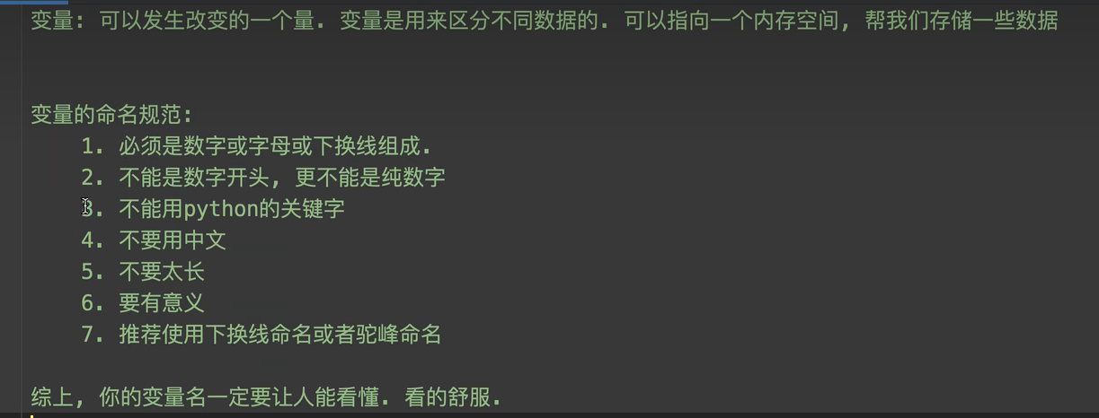

















注释和变量
# excuse me 单行注释 ctrl+/
"""
多行注释
"""
'''
多行注释2
'''

Slide 6
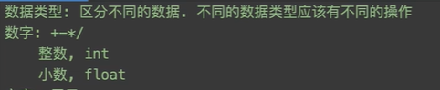
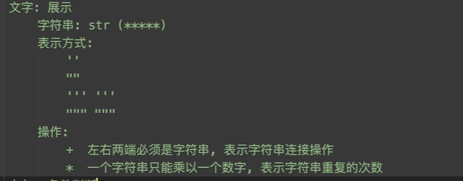
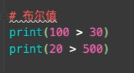
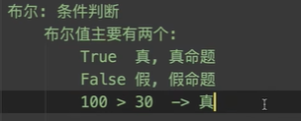
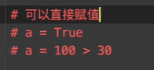



数据类型

Slide 7
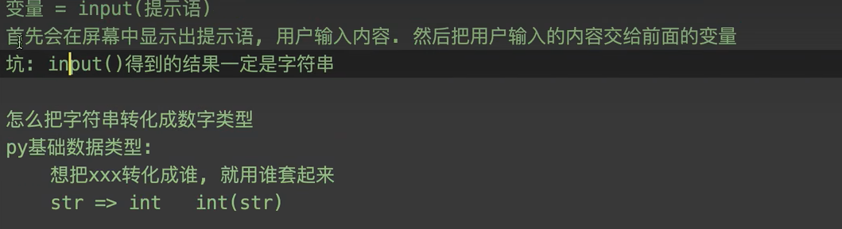
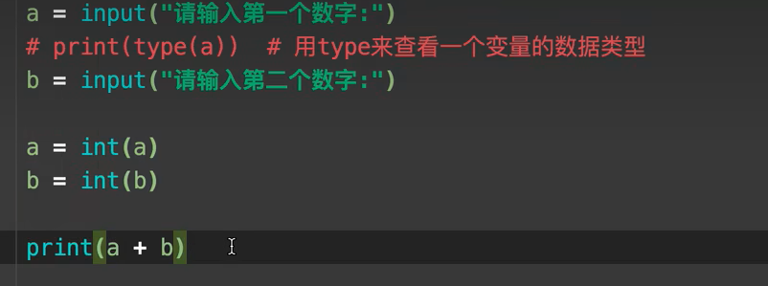
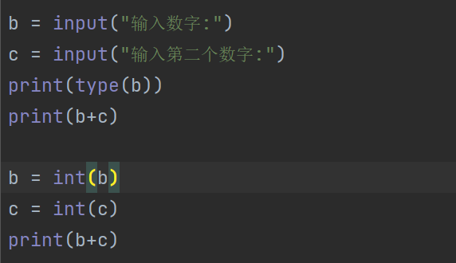

input

Slide 8
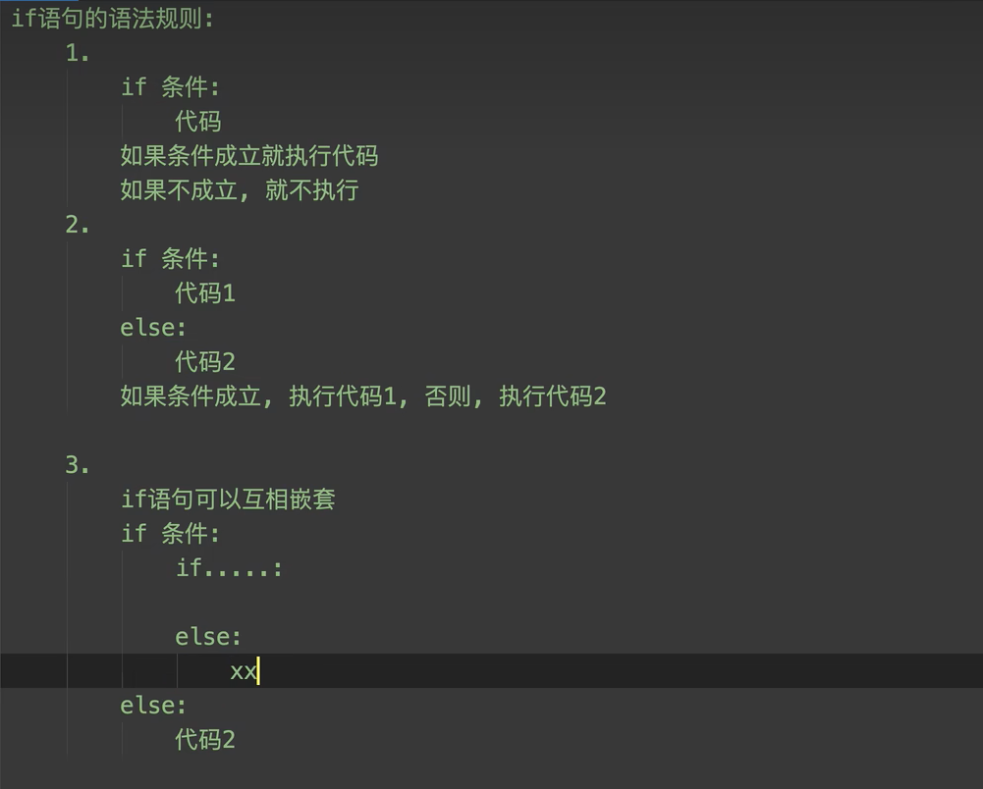
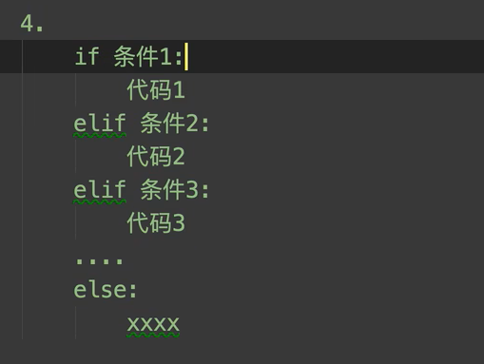


if
不用大括号，但是条件后加 ：

Slide 9
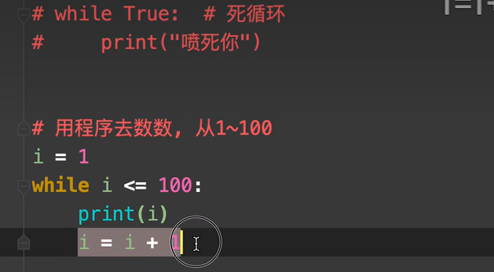
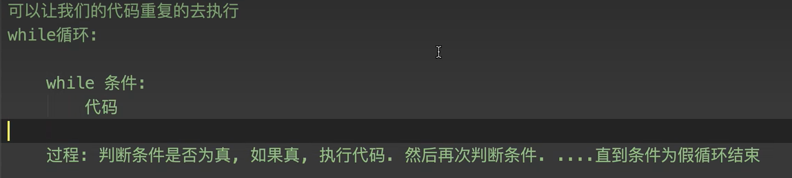

while
不用大括号，但是条件后加 ：

Slide 10
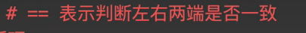
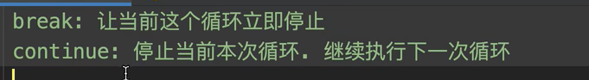
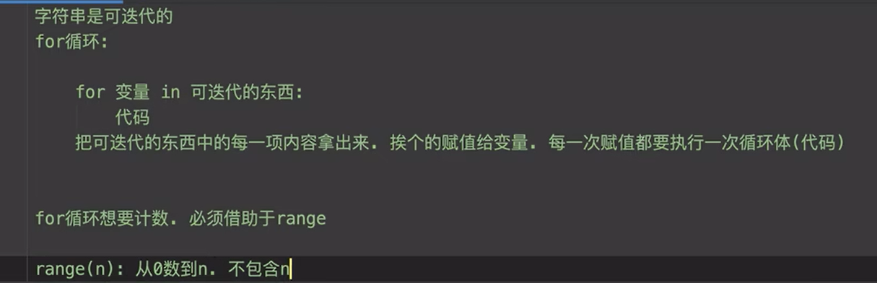



break
if i ==4
for

Slide 11
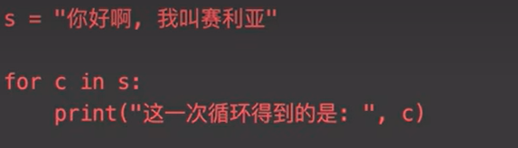
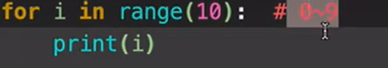
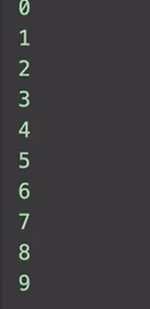
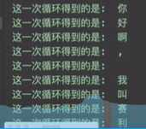
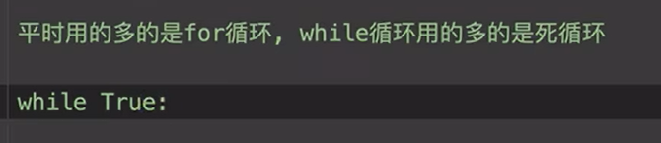
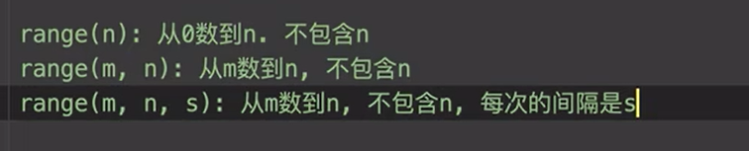
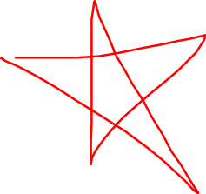
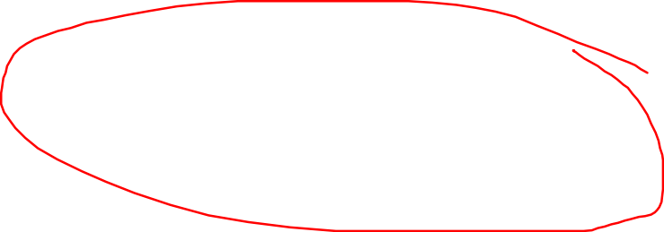
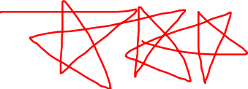
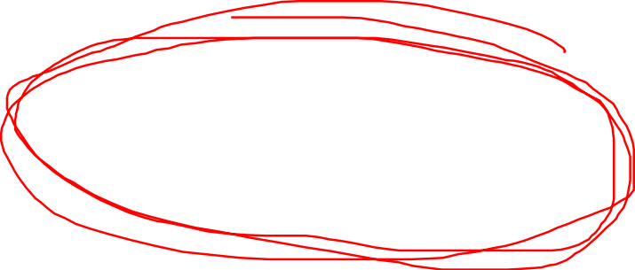


Slide 12
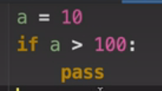
pass：代码占位，防止报错。

Slide 13
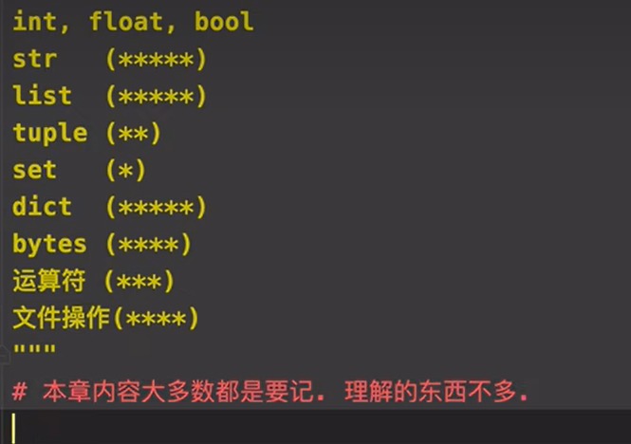
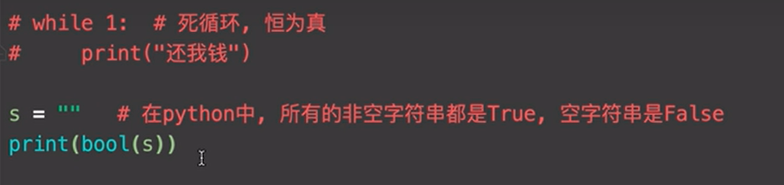
数据类型
计算机表示小数是有误差的
python中所有非0数字bool都是True
0 是Flalse
while True = while 1

Slide 14
while 1:
content = input("请输入内容:")
if content: # 表示输入是有内容的，content表示非空，True
print("你要说的内容:",content)
else:
break

Slide 15
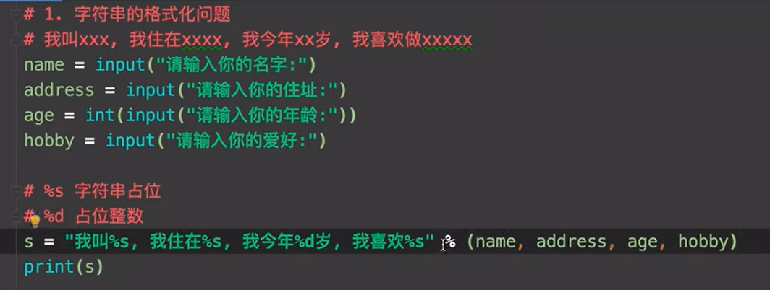
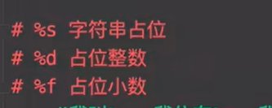







字符串

Slide 16
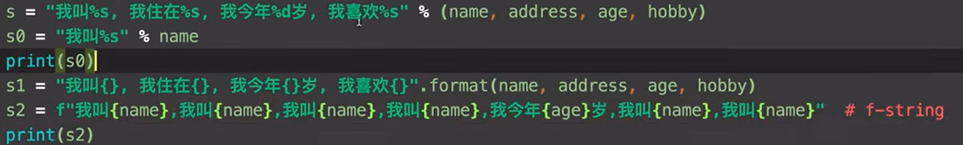
















Slide 17
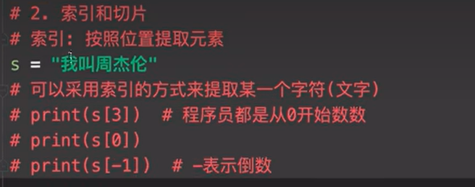
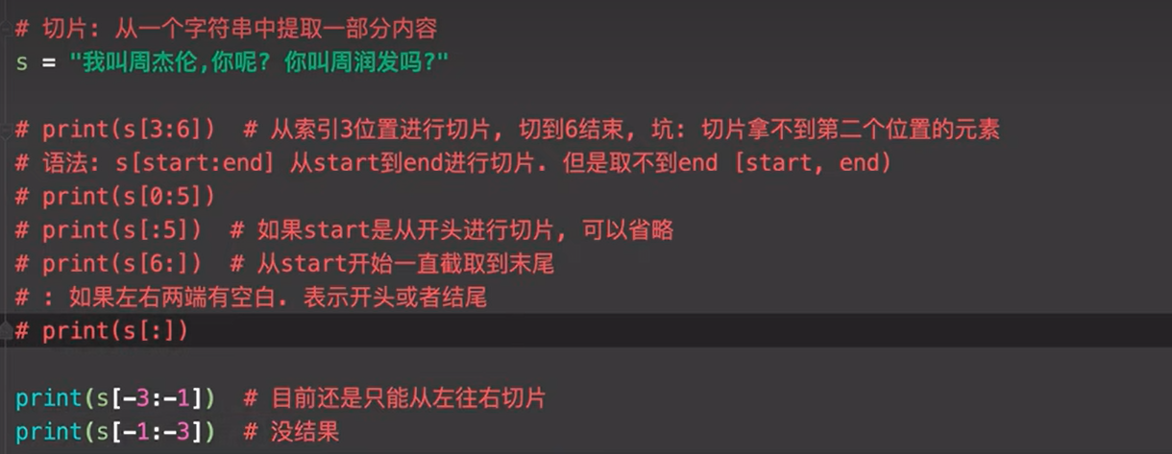












数数从0开始数

Slide 18
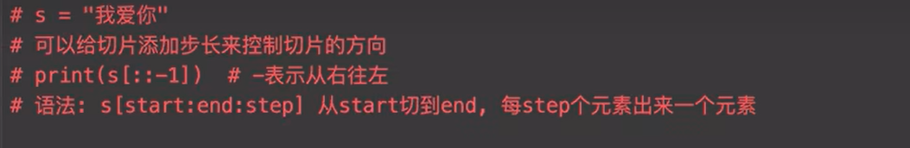
默认步长是1

Slide 19
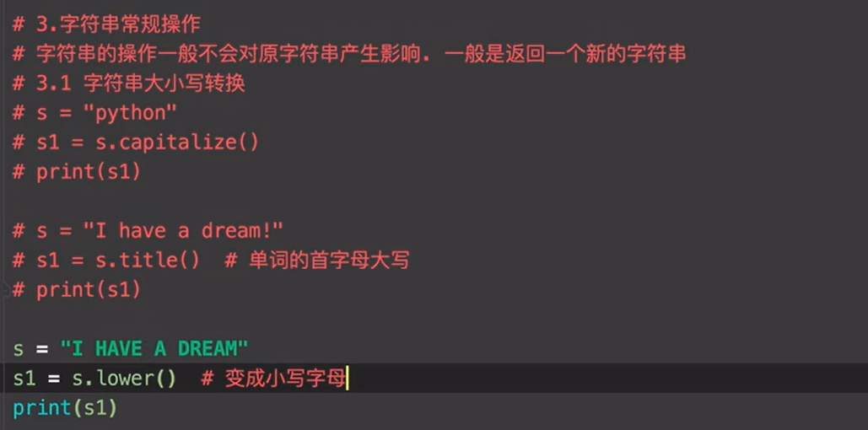
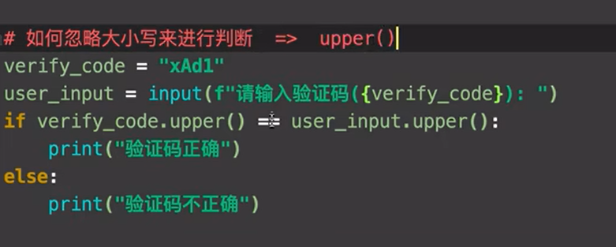
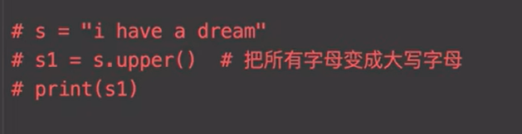









变量名. 转换类型

Slide 20
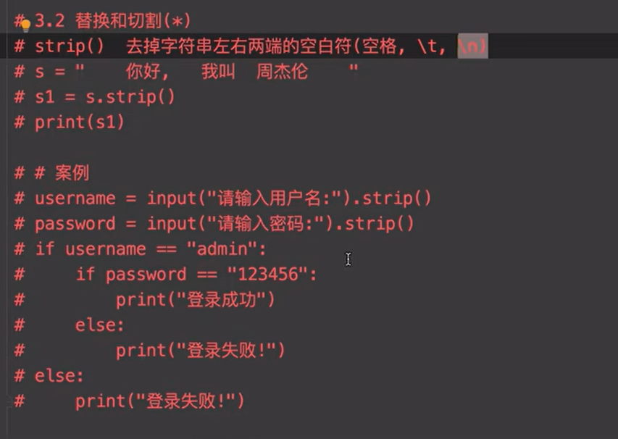
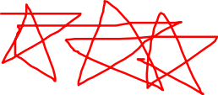


Slide 21
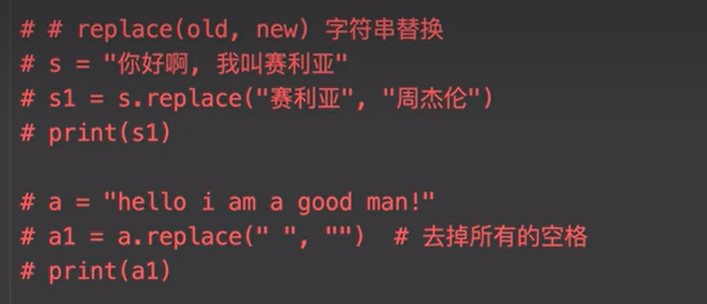
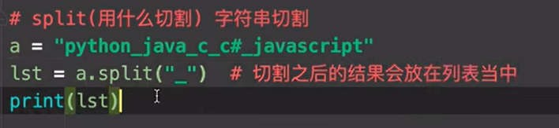




用谁切，就会损失掉谁
三个重点： .strip
.replace
.split

Slide 22
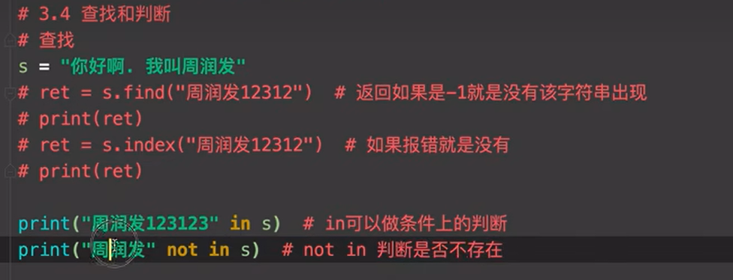




in可以做条件上的判断
查找
有结果的话输出是字符的位置，数字
有结果的话输出true /false

Slide 23
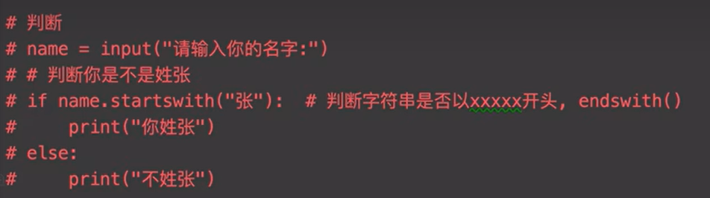

判断
三个重点： .startswith()
.isdigit()
in / not in

Slide 24










注意顺序

Slide 25



Slide 26

列表lst

Slide 27




列表的增删检查
.append () #追加
.insert() #插入 lst.insert(0,””)
.extend() #批量添加********

Slide 28





Slide 29







Slide 30


列表sort

Slide 31






删除所有姓张的
因为删除，循环中每个元素的位置变了

Slide 32










元组tuple（）用小括号表示
但元组内部的列表可以变

Slide 33









set集合 {} 可变，增删改除

Slide 34





增
删
改
查

Slide 35








Slide 37









字典 {}

Slide 38




Slide 39



无remove操作

Slide 40











None

Slide 41





Slide 42














Slide 43





Slide 44

字典和列表循环删除，都要新建，因为长度变了，无法循环
循环新的删除旧的

Slide 45








编码解码

Slide 46



Slide 47






英文字母的gbk和utf-8编码还是字母本身 ，ascii码

Slide 48













运算符

Slide 49



Slide 50










文件操作

Slide 51















Slide 52




Slide 53



简化

Slide 54




省略f.close(): with

Slide 55










Slide 56

大文件怎么办不可能都弄到内存去 ，如何边读边写？修改？
留新的删除旧的

Slide 57










Slide 58


总结：文件
读取：for循环

Slide 59



函数上：

Slide 60



Slide 61








函数形参

Slide 62






Slide 63

函数的返回值

Slide 64

内置函数上

Slide 65



2进制
8进制
16进制

Slide 66







由0补齐的8位二进制表示

Slide 67







输出是True或者是False
拿到索引和元素

Slide 68






Slide 69

函数下

Slide 70





函数作用域

Slide 71




函数嵌套

Slide 72







Slide 73




`
Global ，noloacal

Slide 74




闭包

Slide 75




Slide 76


游戏开挂脚本基础

Slide 77




装饰器

Slide 78




被装饰函数的参数问题

Slide 79




装饰器返回值问题 通用装饰器写法

Slide 80




多个装饰器对一个函数问题

Slide 81


Slide 82


装饰器实战：模拟员工信息管理系统（装饰器登录验证）
记录登录成功操作，避免每次输入密码

Slide 83










迭代器
迭代器都是一次性的

Slide 84




try

Slide 85




生成器 生成器函数

Slide 86



yield分段执行：

Slide 87



50件50件的拿
内存占用太大

Slide 88






列表推导式

Slide 89





集合推导式与字典推导式
用enumerate也可

Slide 90






生成器表达式：

Slide 91





List（）相当于迭代过程
输出结果为空，
因为生成器是一次性的在前面for循环中已经取光了

Slide 92






匿名函数

Slide 93

内置函数下

Slide 94





zip

Slide 95



locals

Slide 96


globals

Slide 97





Sorted：排序
用lambda匿名函数更简洁

Slide 98



Sorted实例

Slide 99




filter：筛选

Slide 100




map：映射

Slide 101


递归

